Slide 1
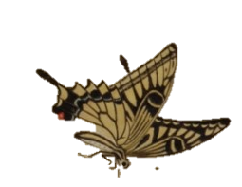
14
14
전통 미술의 향기

Slide 2
“
전통 회화의 종류와 특징을 알고
정신을 이해할 수 있다.
학습 목표

Slide 3
“
수묵화
재료에 따라
1. 수묵화는 한지 위에 먹물의 짙고 옅음인 농담을 살려 그린 그림이다.
2. 그리는 의미와 선, 여백을 중요하게 생각한다.
3. 여백은 여운을 남기며 무한한 깊이를 표현하는 중요한 요소이다.
4. 모필*을 이용하여 한지 위에 다양한 기법으로 간결하며 기운생동* 하게
표현하는 것을 중요하게 생각하였다.
농묵
중묵
담묵
모필* 짐승의 털로 만든 붓
기운생동*(氣韻生動) 기품ㆍ품격ㆍ정취가 생생하게 약동함의 뜻

Slide 4
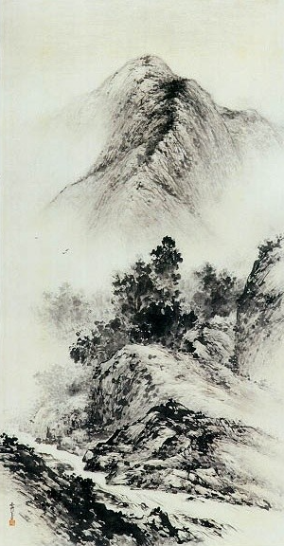
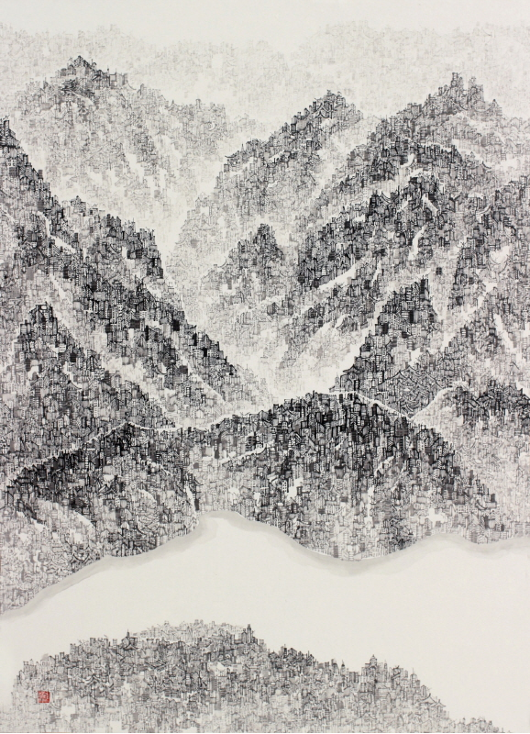
“
수묵화
재료에 따라
▶▷ 배렴(한국/1911～1968) 비 온 후(종이에 수묵/176×92.5cm/1960년 작)
먹의 농담을 이용하여 비 온 후 산의 정감 있는 느낌을 잘 표현하고 있다.
▷▶ 허주혜(한국/ 1991~ ) Persistent6 (한지에 수묵/ 73x61㎝ / 2017년 작 / 오픈갤러리)
도시의 풍경을 수묵 산수화의 형식 속으로 자연스럽게 녹여냄으로써 화려한 도시, 그 이면에 숨겨진 고독과 외로움, 그리고 사이에서 발견할 수 있는 소소한 여유를 조화롭게 표현한다.

Slide 5
“
수묵 담채화
재료에 따라
수묵 담채화는 먹물로 그린 후 채색한 그림을 말하며, 먹선과 색의 조화로
맑고 담백한 표현이 가능하다.
2. 수묵 담채화의 표현 방법은 먼저 선으로 그린 후 색을 입히는 것과 색을 먼저
칠한 후에 선을 그리는 방법이다.

Slide 6
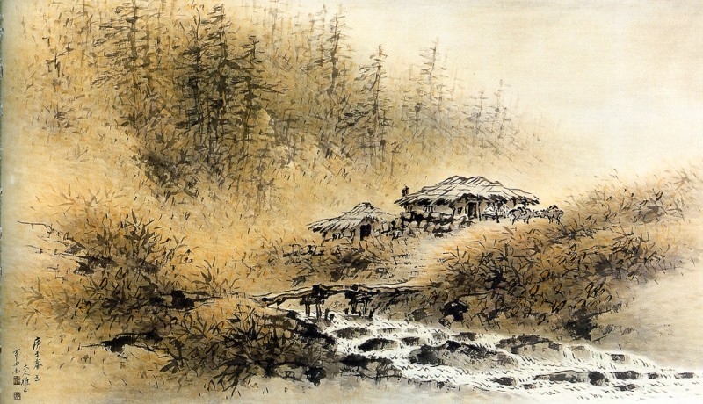
“
수묵 담채화
재료에 따라
◀ 청전 이상범(1897~1972) 추경산수(종이에 수묵 담채, 55x89.5㎝, 1958년 작)
물기 없는 붓에 먹을 묻혀 그리는 ‘갈필법’과 점을 찍는 듯한 ‘미점법’을 개발한 그는 농담을 달리한 짧은 붓질을 수없이 반복하면서 가을 정취를 그렸다.

Slide 7
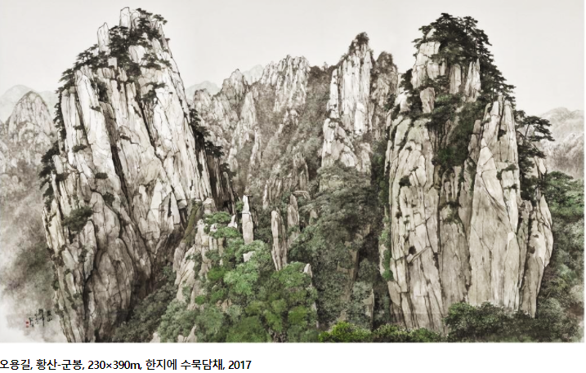
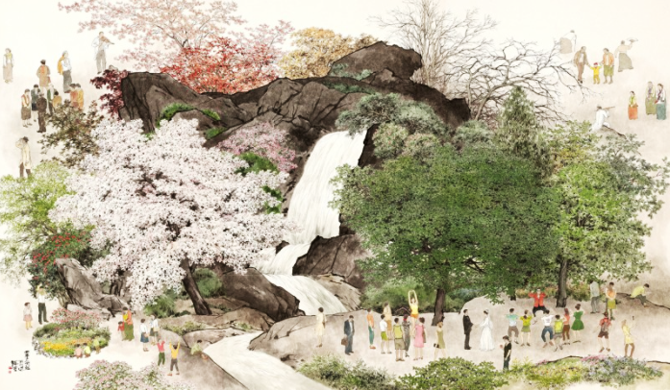
“
수묵 담채화
재료에 따라
▲ 오용길(한국/1946～) 황산-군봉(종이에 수묵 담채 /230×390cm/2017년 작)
▲ 오용길(한국/1946～) 사계 공원(종이에 수묵 담채 /230×390cm/2013년 작)
실제의 경치나 광경을 주로 그린다. 산수의 전통 방법을 따르지 않고 자유로운 필법으로 현실과 풍경 너머의 정적을 주관화된 화면에 담는다.

Slide 8
“
채색화
재료에 따라
우리나라 전통 회화에서 채색화란 비단이나 두꺼운 한지 위에 아교* 물을
여러 번 바르고 채색 물감을 여러 번 칠하여 작업하는 그림을 말한다.
2. 전통 채색화는 장식적 효과가 있어 벽화, 불화, 초상화, 민화에 사용되었다.
아교* 짐승의 가죽, 힘줄, 뼈 따위를 진하게 고아서 굳힌 끈끈한 것. 풀로도 쓰고 지혈제로도 쓴다.

Slide 9
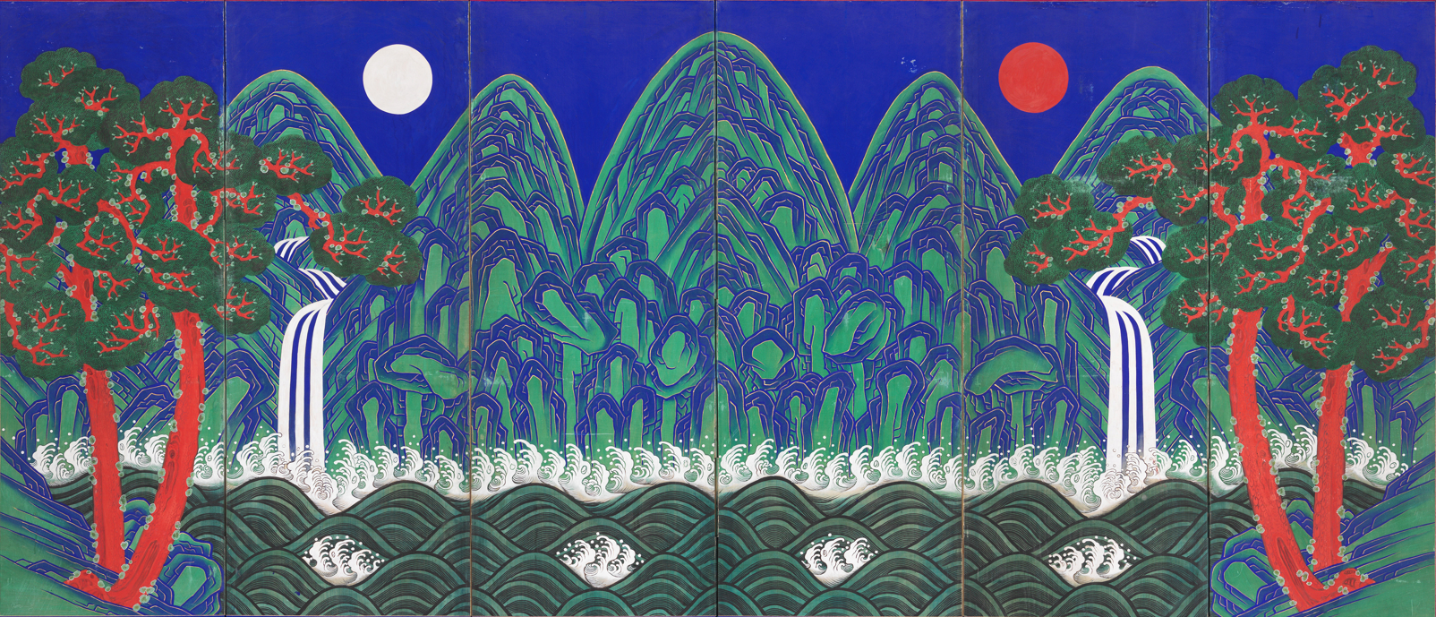
“
채색화
재료에 따라
▲ 작가 미상(조선) 일월오봉도 6폭 병풍(비단에 채색/196.5x362.2㎝/조선 시대/국립고궁박물관)
다섯 개의 산봉우리, 해와 달을 그린 그림이다. 통치자가 다스리는 삼라만상을 상징한다. 어좌 뒤에 놓인 일월오봉도는 절대자가 다스리는 세계를 시각화 한 것으로 음양과 오행의 원리를 보여주고 있다. 아울러 오봉도는 왕의 초상화를 모신 전주 경기전, 신선원전 같은 곳에도 설치되었다. 이를 통해 일월오봉도가 왕의 초상인 어진(御眞)을 모신 곳에도 배설되었음을 확인할 수 있다. 또한 조선시대 어진을 이동할 때에도 항시 일월오봉도를 함께 배설했으며 왕이 죽고 난 후 시신을 모실 때에도 일월오봉도를 배설했다.

Slide 10
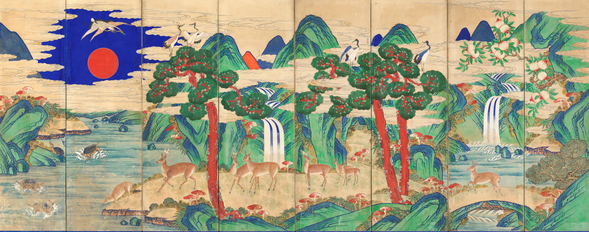
“
채색화
재료에 따라
▲ 작가 미상(조선) 십장생도(종이에 채색/132.8x329.4㎝/ 조선 시대/ 국립고궁박물관)
십장생도 병풍. 해 · 구름 · 산 · 물 · 소나무 · 거북 · 사슴 · 학 · 복숭아 · 불로초(영지) 등 불로장생(不老長生)을 상징하는 열 가지 소재로 구성된 십장생도 병풍이다. 십장생도는 고려 시대에 이어 조선 시대에도 계속 세화로 그려졌을 뿐만 아니라 궁중의 장식화로 선호된 주제였다. 십장생도는 임금이나 왕세자의 국혼, 대왕대비나 왕비의 회갑연 등 궁중의 주요한 행사에 장엄과 치장을 위해 사용되었다.

Slide 11
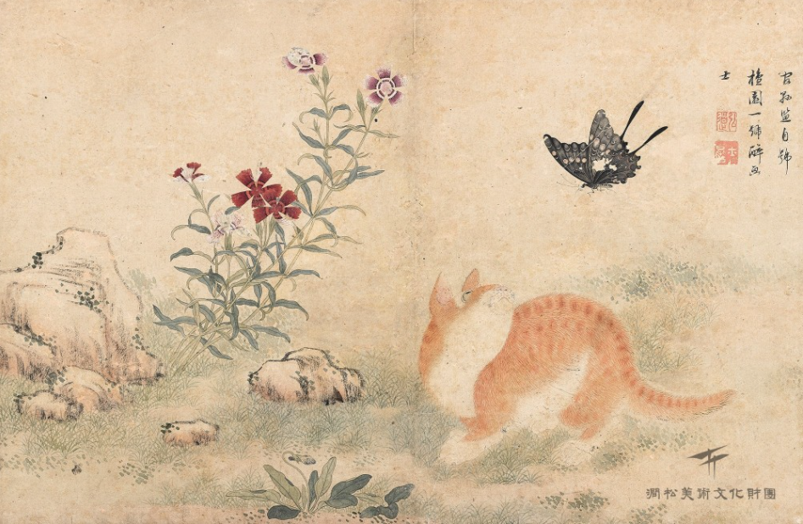
“
채색화
재료에 따라
◀ 김홍도(조선/1745~1806) 황묘농접(종이에 채색/30.1x46.1㎝/ 18세기 작/ 간송미술관)
노란 고양이가 나비를 놀리는 모습을 그렸다. 이 그림은 누군가의 환갑을 축하하기 위해 그린듯하다. 그런 내용을 따로 밝혀놓지는 않았지만, 그림의 내용이 그렇다. 예로부터 고양이는 70 노인을 상징하고 나비는 80 노인을 상징한다. 화면 중앙에 있는 패랭이꽃은 꽃말이 청춘이다. 그 옆에 자리한 바위는 불변의 상징이고, 화면 앞쪽에 있는 제비꽃은 구부러진 꽃대의 모양새가 등긁개를 닮아 여의화(如意花)라 부른다.
이런 소재들의 상징성에 주목하여 이 그림을 보면, “일흔살 여든살이 되도록 젊음을 변치 말고 장수하시고, 모든 일이 뜻하시는 대로 이루어지기 바랍니다.”라고 읽혀진다. 환갑을 맞은 분께는 더할 나위 없이 좋은 의미를 가진 그림이다. 내용만 좋은 것이 아니라 그림의 정취와 아름다움이 이토록 빼어나니, 최고의 선물이 되었을 것이다.

Slide 12
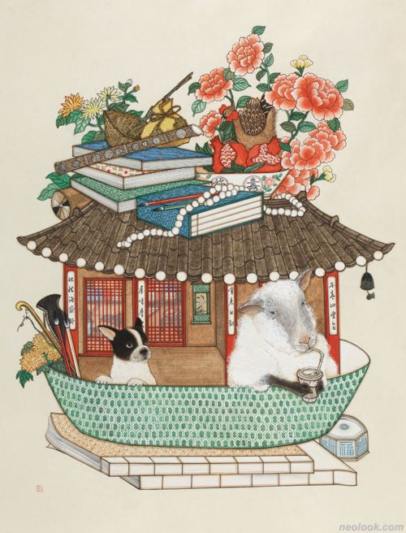
“
채색화
재료에 따라
▶ 곽수연(한국/1977~ ) 길상(종이에 채색, 116X88㎝, 2015년 작)
인간과의 관계성에서 어느덧 사회의 구성원이 되어버린 반려동물, 개를 작품의 주제로 삼은 이유는 사람에 관한 공부를 위해서였다. 나와 자연, 또 사회를 공부하려는 마음은 사람과 제일 가까운 동물인 개에 관한 작업으로 이어졌다.
우리 사회에서 개는 사람으로 비유되거나 천대받기도 하고, 또 사람과 비슷한 대우를 받거나 동물이 인간화되는 재미있는 일들도 생겨난다. 이런 부분들은 나의 그림에서 해학과 풍자적인 요소로 표현된다. 사람들의 관계 속에서 너무나 익숙해져 더 말할 필요도 없는 동물들, 이렇게 인간화된 동물들은 이 사회의 단면을 보여준다.
나는 이 공부를 통해 생명의 소중함을 깨달으며 인간을 위해 존재하는 동물들을 살펴보기도 하고, 그들을 소유하면서 일어나는 생활 속 이야기들에 비추어 우리를 돌아본다. 이는 현 사회를 보는 다른 시각이기도 하다.
- 곽수연-

Slide 13
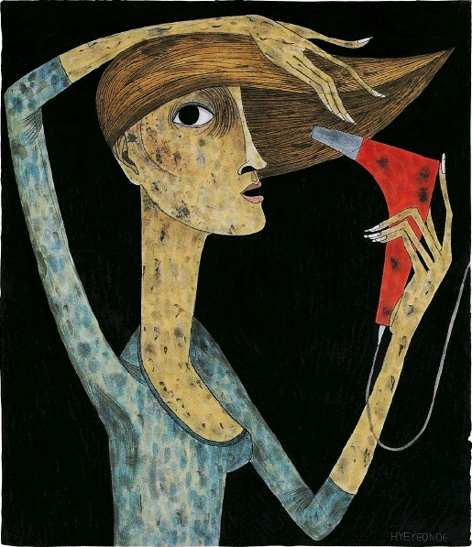
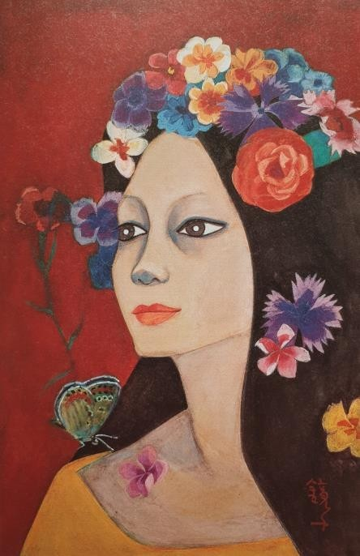
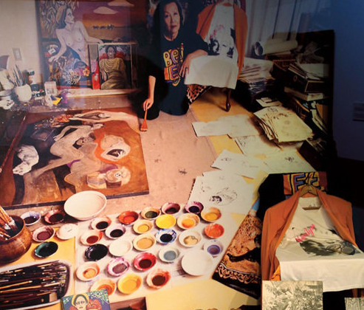
“
채색화
재료에 따라
천경자 미술가의 작업실에 놓인 채색 재료
◀◁김혜연(한국/1976~ ) 머리하는 여자(종이에 채/108×84cm/2006년 작)
머리를 다듬고 있는 여자의 모습을 검은색 바탕에 선명한 형상으로 그로테스크하게 표현하고 있다.
◁◀ 천경자(한국/1924~2015) 고孤(종이에 분채/38.5×25.3cm/1974년 작)
대담하고 밝은 색채를 사용하여 개성 있는 화가의 내면세계를 표현하였다.

Slide 14
“
문인화
신분에 따라
문인화는 조선 시대 선비들이 인격을 수양하기 위해 그린 그림이다.
수묵화나 수묵 담채화로 시, 서, 화를 하나의 화면에 표현하였다.
문인 화가들은 주로 사계절을 상징하는 사군자를 즐겨 그렸다.
사군자란 봄을 알리는 매화, 여름의 난초, 가을의 국화, 겨울에도 푸른 잎을
가진 대나무이다.
5. 이 식물들을 군자의 기품으로 보고 닮으려는 했던 마음이 담겨 있다.

Slide 15
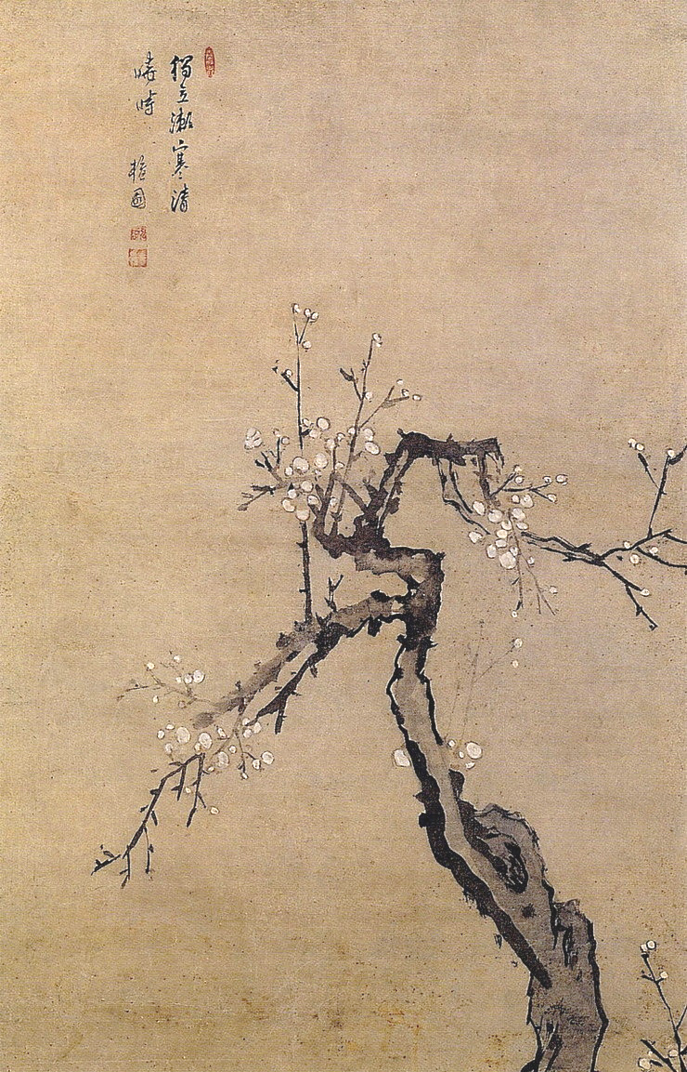
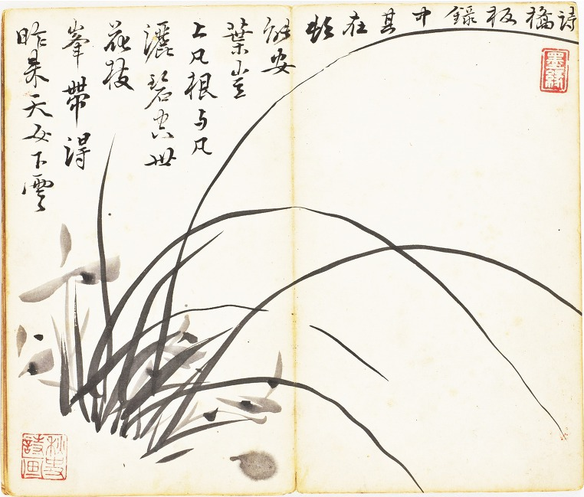
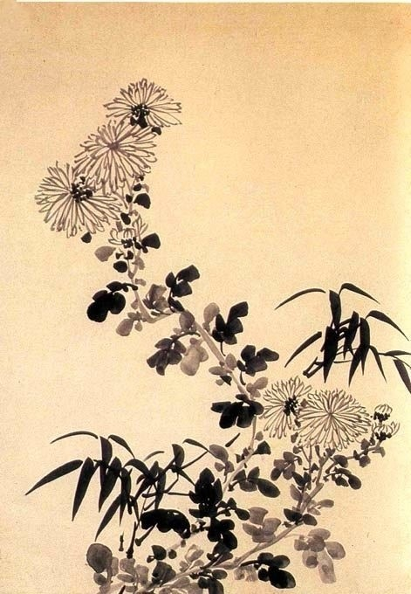
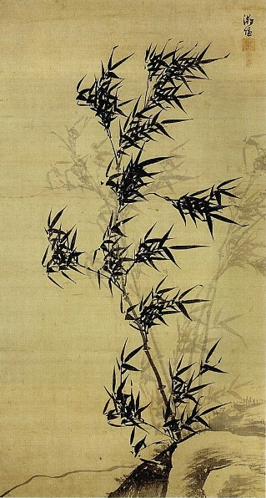
“
문인화
신분에 따라
◀◁ ◁ ◁ 김홍도(조선/1745～1806?) 매화(종이에 수묵/80×51㎝/조선 후기)
◁◀ ◁ ◁ 김정희(조선/1786～1856) 난맹첩(종이에 수묵/27 x 22.9㎝ /제작 연도?)
◁ ◁ ◀ ◁ 강세황(조선/17 13～1791) 국화(종이에 수묵/68.9x 48.3㎝ /18세기)
◁ ◁ ◁ ◀ 이 정(조선/1554～1626) 대나무(풍죽, 종이에 수묵/71.5×127.5㎝ /1611년 작)

Slide 16
“
민화
신분에 따라
무병장수, 다산 등을 기원하는 그림이다.
악한 기운을 쫓고 복을 기원하는 의미를 담은 그림이다.
생동감 넘치는 선과 화려한 채색으로 장식성이 있는 것이 특징이다.
전문 화가부터 무명 화가까지 다양한 작가들이 그렸다.
민화의 종류에는 책가도, 모란도, 문자도 등이 있다.

Slide 17
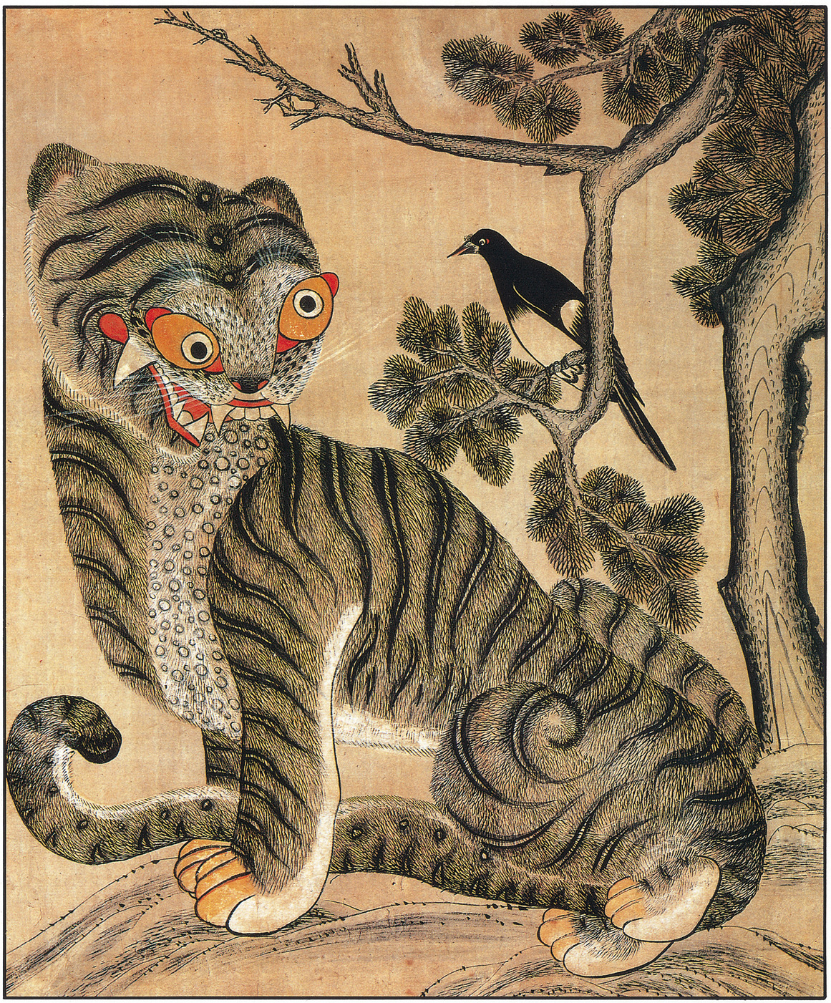
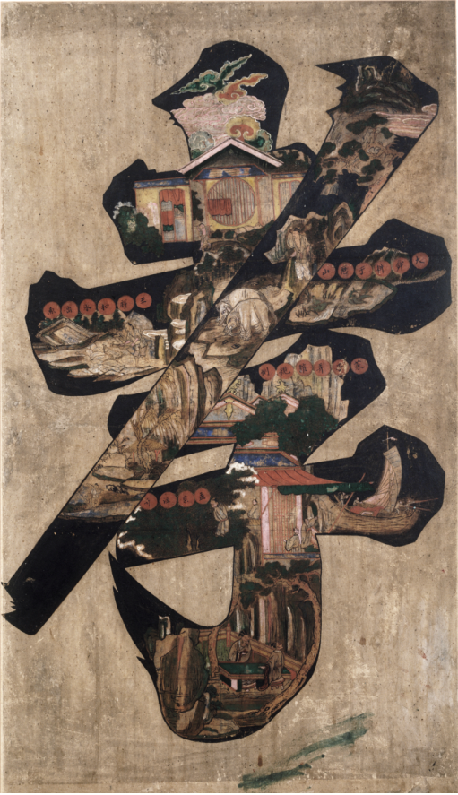
“
민화
신분에 따라
▶ 작가 미상(한국) 효제 문자도(종이에 채색/72x59.4cm/조선 시대/호암미술관)
민화 가운데 글자의 의미와 관계있는 고사 등의 내용을 한자 획 속에 그려 넣어 서체를 구성한 그림. 그림글씨·꽃글씨·서화도이다. 그림글씨, 꽃글씨, 서화도(書畵圖) 등으로 불려지기도 한다. 우리나라 문자도는 중국 문자도의 수용과 국내의 수공예품의 도안으로 나타난 글자의 영향을 받아 민화의 한 유형으로 발전하였다.
▶ 작가 미상(한국) 까치와 호랑이(종이에 수묵 담채/72x59.4cm/조선 시대)
해학적이고 풍자적이며 다양한 채색으로 조선 후기 우리 겨례의 심성을 잘 표현하였다. 소나무와 같이 등장하는 까치는 좋은 소식을 전해 주는 길조이며, 길흉화복을 좌우하는 서낭신이 까치를 시켜 호랑이에게 전달하였다고 한다.

Slide 18
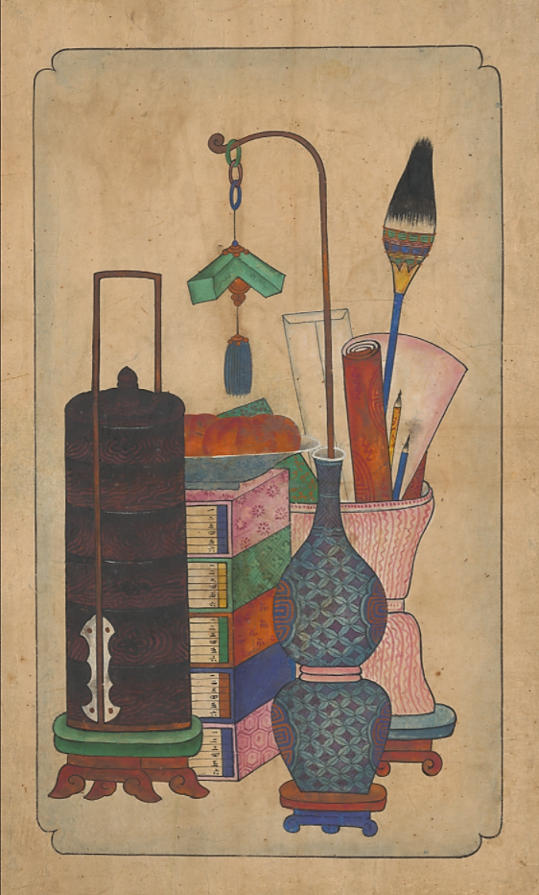
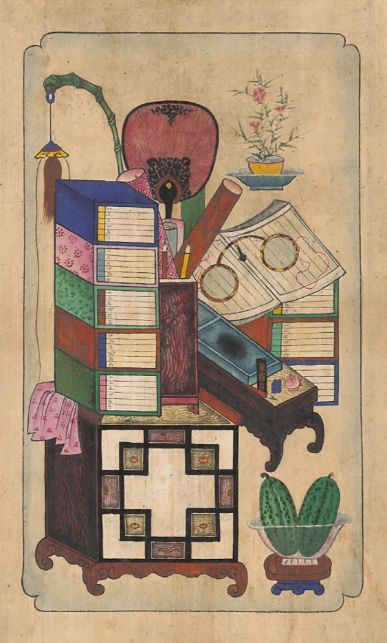
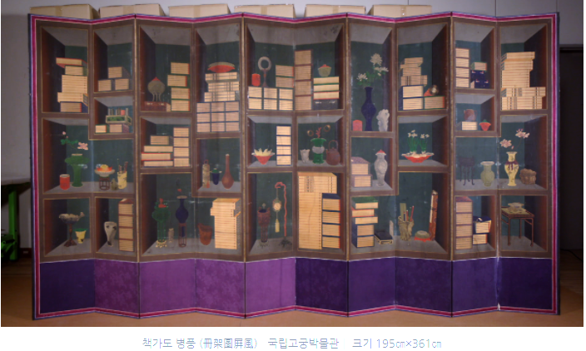
“
민화
신분에 따라
▶ 작가 미상(조선) 책거리 병풍(종이에 채색/ 각 53.5x28.1㎝ / 연대 미상/국립중앙박물관)
거리는 먹을거리, 입을거리, 볼거리 등과 같이 복수의 의미를 갖는다. 책거리는 지금의 서가인 책가(책장)가 그려진 책가도와 책가가 없는 책거리로 나눌 수 있다.
정조의 유난스러운 책 사랑으로 그려지기 시작하면서 19세기에는 궁중 화풍의 책거리가 민화풍의 책거리로 확산되면서 병풍의 크기가 작아지면서 책가가 있는 형식보다 책가가 없는 형식이 더 많이 그려졌다. 아울러 책가 대신에 규모가 작은 탁자나 사랑방 가구를 활용했고, 책을 비롯한 물품들의 사이를 밀착시켜 한 덩어리로 표현하는 경향이 많아졌다. 이는 작은 화면에 많은 것을 담기 위한 배려로 보인다. 구성은 점차 자유로워지고 색채도 화려하게 베풀어졌다. 사실적인 묘사보다는 표현주의적인 경향이 두드러지면서 어떤 작품은 추상적인 이미지까지 등장하게 되었다. 또한 문양이 다양하게 그려지면서 전반적으로 장식화되는 경향을 보였다.
책가도 병풍 / 국립중앙박물관

Slide 19
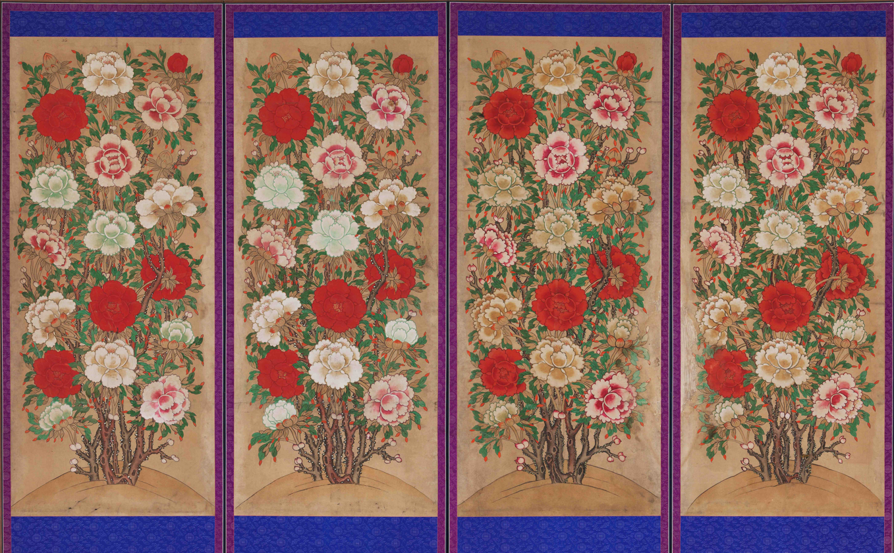
“
민화
신분에 따라
◀ 작가 미상(한국) 모란도 병풍(종이에 수묵 채색/72x59.4㎝/19~20세기초 작/국립고궁박물관)
탐스러운 꽃송이들이 달린 모란 줄기가 가득찬 여러 폭의 화면으로 구성된 그림이다. 비슷한 형태의 도안화된 그림이 각 폭에 반복되고 있으며 장식적인 성격이 강하게 드러난다. 국립고궁박물관이 소장하고 있는 모란도병풍은 4폭 · 6폭 · 8폭의 형태이며, 병풍 높이가 3m 이상일 정도로 대형인 것도 있다. 모란 줄기만 그린 것과 모란 줄기가 올라오는 지면에 괴석이 놓여 있는 형태로 그린 것 두 가지 종류가 있다.
모란꽃은 크고 화려한 모양 덕분에 부귀영화의 상징으로 인식되어왔으며 꽃 중의 왕이라는 뜻의 ‘화왕(花王)’이라는 별칭을 가지고 있기도 하다. 왕실에서는 큰 규모의 병풍으로 만들어 중요한 의례에 사용하였다.

Slide 20
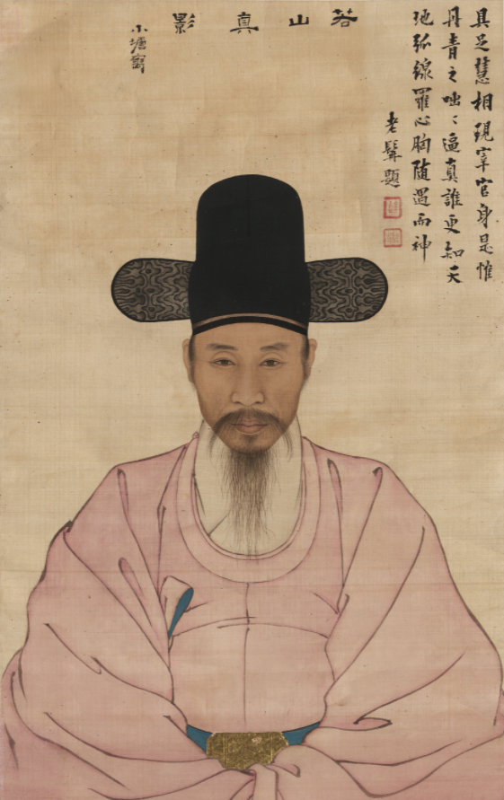
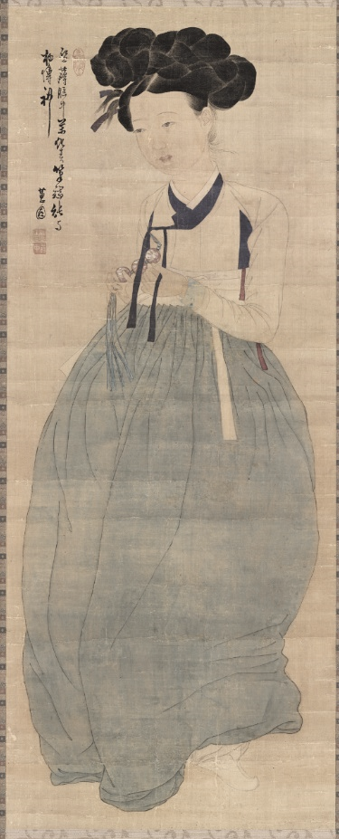
“
인물화
소재에 따라
▶▷ 이재관(조선/ 1783~1837) 약산 강이오 초상(비단에 채색/ 63.9x40.3㎝/19세기 작/국립중앙박물관)
조선 후기 문인화가 약산(若山) 강이오(姜?五, 1788-?)임을 알 수 있다. 강이오는 정조 시대 예단(藝壇)의 총수 격이었던 강세황(姜世晃)의 손자이다. 벼슬은 높지 않았으나 문인화가로서는 이름이 알려졌다. 강이오의 초상화는 섬세한 필력을 바탕으로 강이오의 차분한 인상이 특징적으로 잘 묘사되었고, 능숙하고 빠른 속도로 그려낸 의습선은 이재관의 개성적인 필법인 날카로운 각선들로 표현되었다. 이재관이 이처럼 강이오의 초상화를 그린 까닭은 아마도 그들이 1833년 창경궁영건공사와 1838년 태조(太祖) 어진 모사 작업에 함께 참여한 인연에서 시작된 것으로 추측해 볼 수 있다.
▷▶ 신윤복(조선/1758～?) 미인도(비단에 채색, 114×45.5cm/18세기 작/간송미술간)
조선 시대 미인도 가운데 최고의 걸작으로 손꼽는다. 신윤복의 사실주의적 미의식을 엿볼 수 있는 그림으로, 머리는 트레머리라고 하는 가발을 얹어 장식하고, 저고리 춤이 짧고 너비가 넓은 치마를 입고 삼작노리개와 고름을 수줍은 듯 매만지고 있는 젊은 여인을 묘사하였다. 동그랗고 자그마한 얼굴에 둥근 아래턱, 다소곳이 솟은 콧날과 좁고 긴 코, 약간 통통한 뺨과 아담한 입, 가느다란 눈썹에 쌍꺼풀이 없이 긴 눈, 귀 뒤로 하늘거리는 잔 귀밑머리털은 우리 나라의 전통적 미인상을 보여준다.

Slide 21
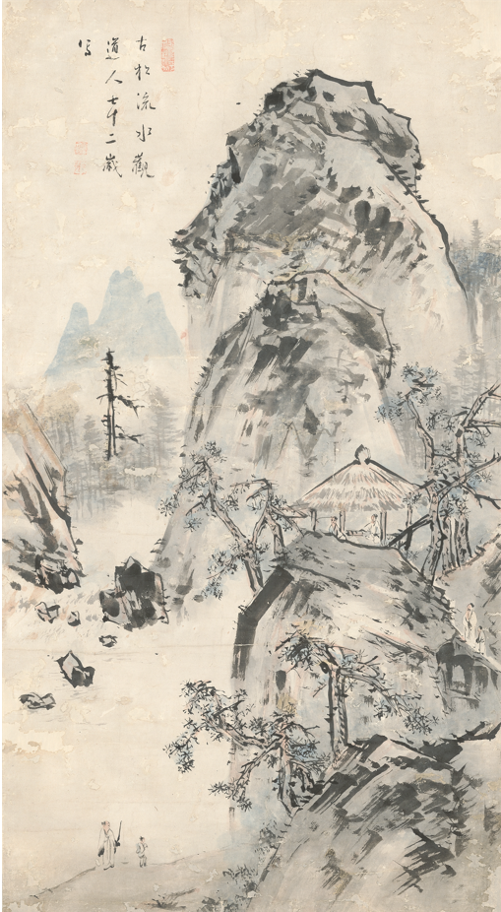
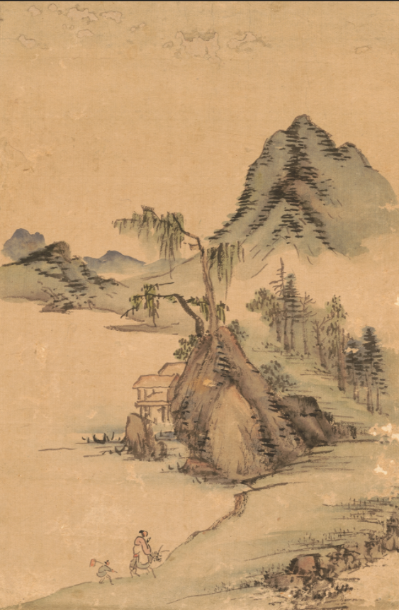
“
산수화
소재에 따라
▶▷ 이인문(조선/1745~1824) 지두산수화(종이에 수묵 담채/ 98.5x53.9㎝ / 18세기 작)
도서화원 이인문은 특히 산수화에 능했다고 한다. 이 작품의 제목에 ‘지두’가 포함되는 것에서 알 수 있듯이 손가락 끝이나 손톱에 먹을 칠해서 그리는 그림이다. 이런 방식으로 제작된 작품을 일컬어 지두화라고 한다.
▷▶ 최북(조선/1720~?) 산수도(종이에 수묵 담채/ 48.4x31.2㎝ / 18세기 작/국립중앙박물관)
조선 후기 시 · 서 · 화를 겸비했던 최초의 중인 출신 직업 화가이다. 대가들의 화풍을 계승 · 변천하여 대담하고 파격적인 자신의 조형양식을 이룩하였다.

Slide 22
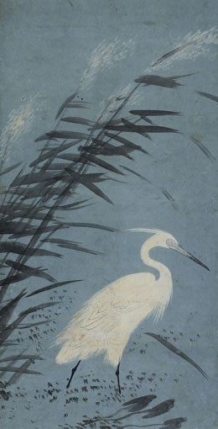
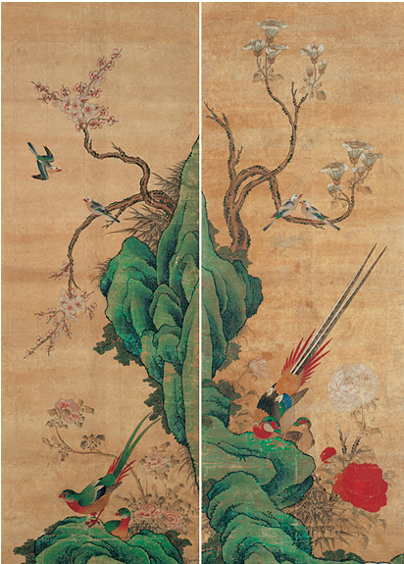
“
화조화
소재에 따라
◀◁ 정선(조선/1676～1759) 백로도첩-갈대와 수련과 쇠백로(쪽물들인 종이에 수묵 담채/65.2×41cm/1729년 작)
쪽물을 들인 닥종이에 흰 호분으로 백로를 그린 작품들은 활달한 산수화풍으로 그려진 화조도이다. 쪽물을 들인 이유는 흰색의 백로가 더 두드러져 보이게 하기 위해서다.
◁◀ 작가 미상(한국) 화조도 대련(한지에 채색/각 132.8×48㎝/19세기/호암 미술관)
민화 화조화에는 아름다운 꽃나무 사이로 새들이 쌍쌍이 짝지은 정겨운 모습이 묘사된 경우가 많다. 이는 부부간의 좋은 금슬과 집안의 평화를 염원하는 뜻으로 그려진 것이다.

Slide 23
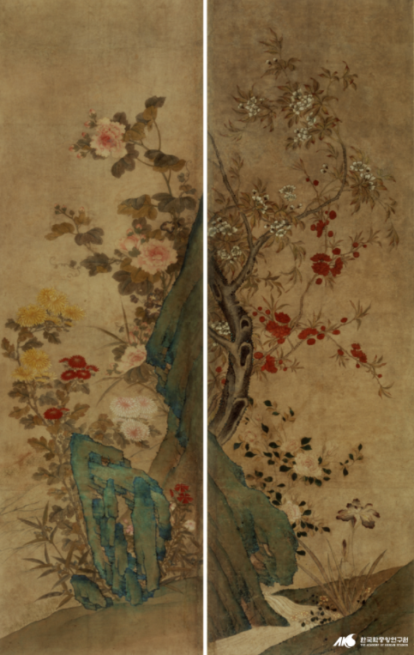
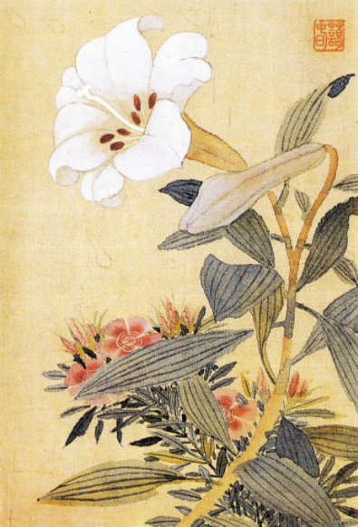
“
화훼화
소재에 따라
◀◁ 작가 미상(한국) 화훼도 8폭 병풍(종이에 채색/각 165.5×51.9㎝/조선 후기/삼성미술관 리움)
산돌배, 홍도화, 백작, 제비붓꽃, 양지꽃으로 이루어진 제5폭과 메꽃, 삼색국화, 패랭이꽃, 닭의장풀로 이루어진 제8폭이다. 야생화를 사실적으로 충실히 그린 작품으로, 각 폭마다 5종의 화훼를 그렸다.
◁◀ 신명연(조선/1809~1892) 백합(비단에 채색/29.8×20㎝/19세기 작)
조선말기 화단에서 새로운 감각의 화풍으로 주목받는 일군의 화가들 중 한명으로 조선 화훼에 있어 섬세한 묘사에 화사한 채색이 특징적인 그림을 남겼다.

Slide 24
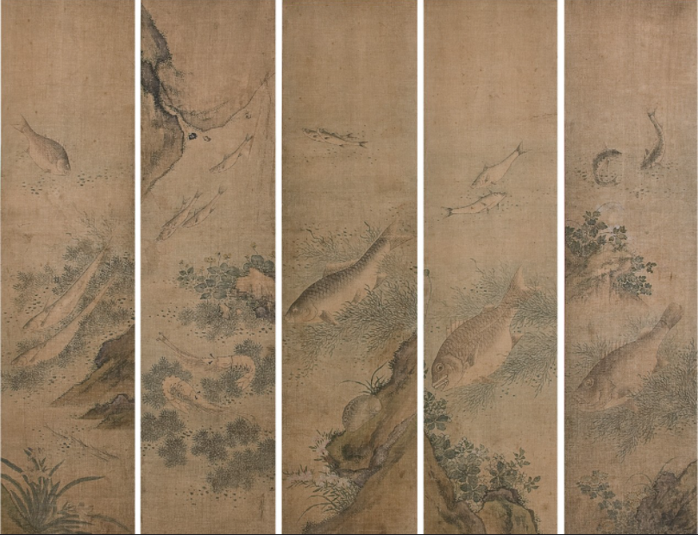
“
어해화
소재에 따라
▶ 작가 미상(한국) 어해화(종이에 수묵 담채/112.5 x 28.7/19세기 작/국립중앙박물관)
어해도는 예부터 물고기가 가지고 있는 특징에 의미를 부여해 길상적인 의도로 제작되었다. 밤낮으로 눈을 뜨고 있기에 경계의 상징으로서 뒤주에 물고기형의 자물쇠를 달거나 서랍의 물고기형 손잡이를 제작했으며, 어류의 몰려다니는 습성을 부부금실과 다산에 결부시켜 작품에 물고기를 쌍으로 그리기도 했다. 각 폭에는 쌍으로 물속을 노니는 물고기, 새우, 수조(水藻) 등이 세밀한 필치로 표현되었으며 물 밖의 화목 또한 유려하게 묘사 되어있다.

Slide 25
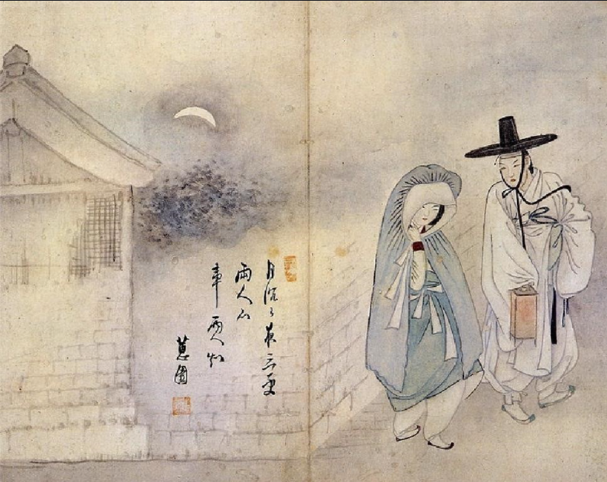
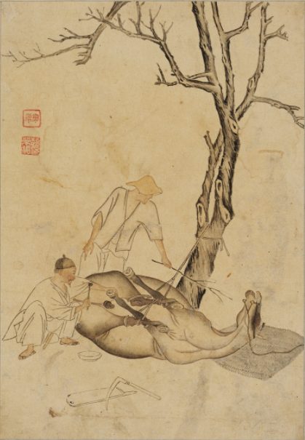
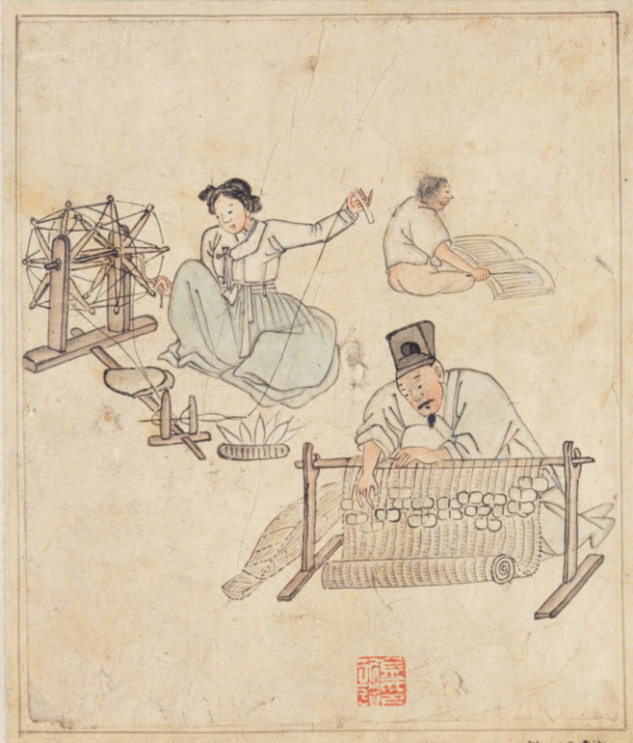
“
풍속화
소재에 따라
◀◁◁ 신윤복(조선/1758~) 월하정인(종이에 채색화/28.2 x 35.6㎝/18세기 작/간송미술관)
◁◀◁ 조영석(조선/1686∼1761) 말징박기(종이에 수묵 담채/28.7 × 19.9㎝/18세기 작/국립중앙박물관)
◁◁◀ 김홍도(조선/1745-?) 자리짜기(종이에 수묵 담채/28x23.9 ㎝/18세기 작/국립중앙박물관)
김홍도의 풍속도 화첩에는 조선 후기 서민들의 다양한 생업을 소재로 한 풍속화들이 포함되어 있어 이를 통해 당시 서민들의 복식, 생활도구 등을 살펴볼 수 있다. 이 작품은 자리를 짜는 아버지와 물레를 돌리는 어머니, 그리고 그 뒤에서 한 글자 한 글자 짚어가며 책을 읽는 아들의 모습을 그렸다.

Slide 26
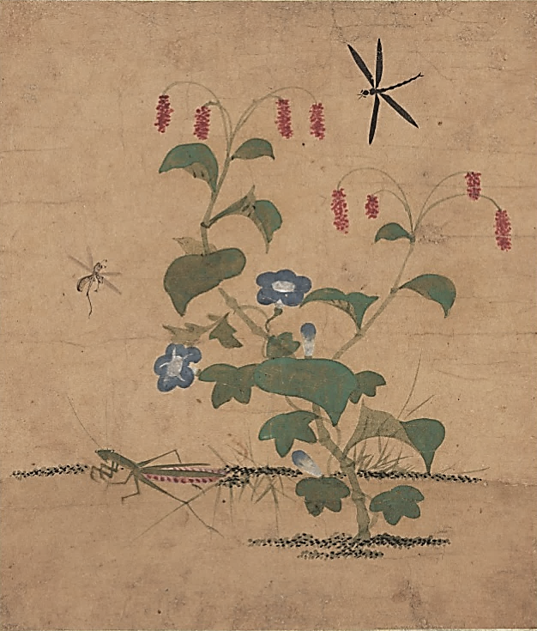
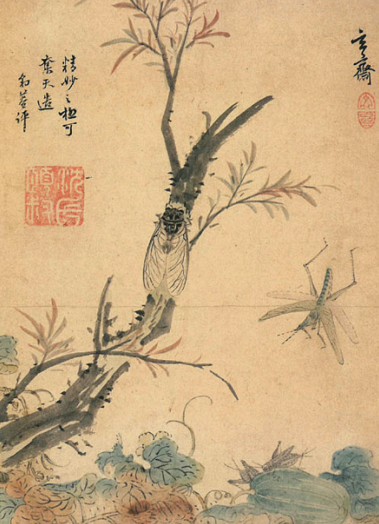
“
초충도
소재에 따라
◀◁ 신사임당(조선/1504~1551) 화훼초충도(종이에 수묵 담채/34x28.3㎝/16세기 작)
길상을 뜻하는 여러 꽃과 벌레그림 솜씨가 빼어났으며, 특유의 섬세한 필선과 선명한 색채로 묘사하는 것이 특징이다.
◀◁ 심사정(조선/1701~1769) 버드나무와 매미, 호박과 메뚜기(종이에 수묵 담채/28.4x20.9㎝/연대 미상/동산방 화랑)
유교에서 매미는 머리가 관(冠)의 끈이 늘어진 형상이므로 문(文)이 있고, 이슬만 먹고 살므로 청(淸)이 있고, 곡식을 먹지 않으니 염(廉)이 있으며, 집을 짓고 살지 않아 검儉이 있고, 철에 맞추어 허물을 벗고 절도를 지키니 신(信)이 있어, 군자가 지녀야 할 오덕五(德)을 갖추었다 하여 군자지도(君子之道)를 상징한다.

Slide 27
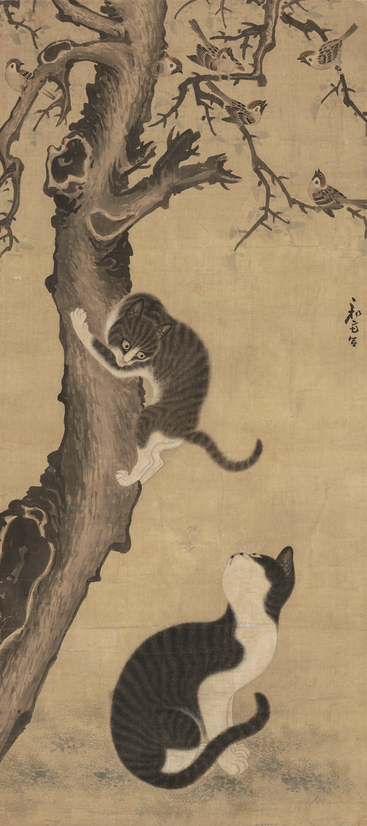
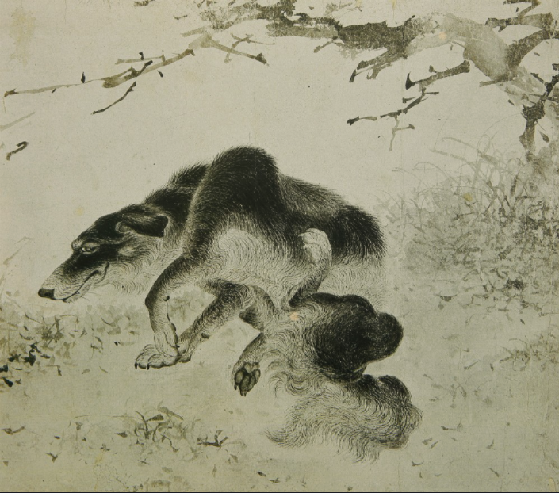
“
영모화
소재에 따라
▶ 변상벽(조선/1763년경 ~ ) 묘작도(비단에 수묵 담채/93.7×43㎝/18세기 작/국립중앙박물관)
묘작도는‘ 고양이와 참새를 그린 그림’이라는 뜻이다. 70세 노인의 생일을 축하하기 위해 그린 그림으로 기쁨 혹은 자녀를 뜻하는 참새와 노인을 뜻하는 고양이의 모습이다. 변상벽은 고양이를 사랑한 궁중 화원이었다. 그의 정밀한 고양이와 닭 그림을 본 사람들은 모두 그를 변고양이, 변 닭이라고 불렀다. 궁중 화원으로 세밀함이 특히 요구되는 어진을 많이 그렸기 때문에 영모화에 능했다.
▶ 김두량(조선/1696~1763) 흑견도(종이에 수묵/23.1×26.5㎝/연도 미상/국립중앙박물관)
김두량은 영조연간에 활약한 화원으로 영조의 총애를 받았고, 아버지 김효강과 형 김두기, 그의 아들 김덕리가 모두 화원 집안 출신의 화가이다. 그는 산수, 초상, 풍속, 영모화 등 여러 주제를 다 잘 그렸다. 겨드랑이 쪽을 흘겨보고 있는 개의 눈은 짜증이 가득하다. 그 눈의 표정 하나만으로도 지금 이 개가 느끼는 가려움과 불만을 다 전달해 낸 것을 보면서 이 화가가 얼마나 뛰어난 표현력을 가진 화가인가를 단번에 알 수 있게 된다.
자세히 들여다 보면 고양이의 털을 하나 하나 세밀하게 그린 것을 확인 할 수 있다.

Slide 28
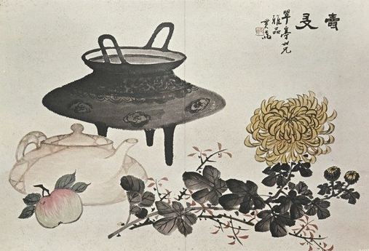
“
기명절지화
소재에 따라
▶ 안중식(조선/1861-1919) 기명절지화(비단에 채색/211.4x 46.2㎝/조선 후기/국립중앙박물관)
안중식은 도화서 출신답게 산수 뿐 아니라 화조영모, 기명절지 등 다양한 화목에 능했다. 장승업을 비롯한 이전 시기의 기명절지가 주로 담채(淡彩)로 그려진 데 비해, 안중식은 서양식 명암법을 구사한 정밀한 묘사와 사실적인 채색, 그리고 세로로 긴 화면에 맞는 길쭉한 기물의 배치로 세려된 공간을 구성하는 것이 특징이다. 오른쪽 그림에는 복숭아 꽃가지가 꽂혀 있는 청동기 준(尊)과 유자, 괴석(怪石), 백모란이 균형을 이루어 배치되었다. 왼쪽 그림에는 보라색 난초가 심어져 있는 제기 고(觚), 사각 솥인 방정(方鼎), 복숭아와 장미로 생각되는 꽃이 조화롭게 배치되어 있다. 진하고 강하게 색칠하는 진채(眞彩)를 다채롭게 사용하여, 각각의 사물을 세밀하게 묘사하여 매우 화려한 효과를 내고 있다. 또한 청동기는 음영법을 사용하여 입체감을 강조하였다.
▶ 이도영(한국/1884～1933) 기명절지화(종이에 담채/33x48㎝/1926년 작)
진귀한 갖가지의 옛날 그릇과 꺾은 花草(화초)의 가지를 섞어서 그린 그림을 기명절지화라고 한다. 이도영은 중국의 고동기 대신 신라 토기와 고려 청자 등을 그려서 한국적인 그림으로의 변모를 꾀하였다. 이도영은 안중식의 공필채색화풍의 기명절지화에 비해 여유로운 구성, 담백한 색채를 구사하였다.

Slide 29
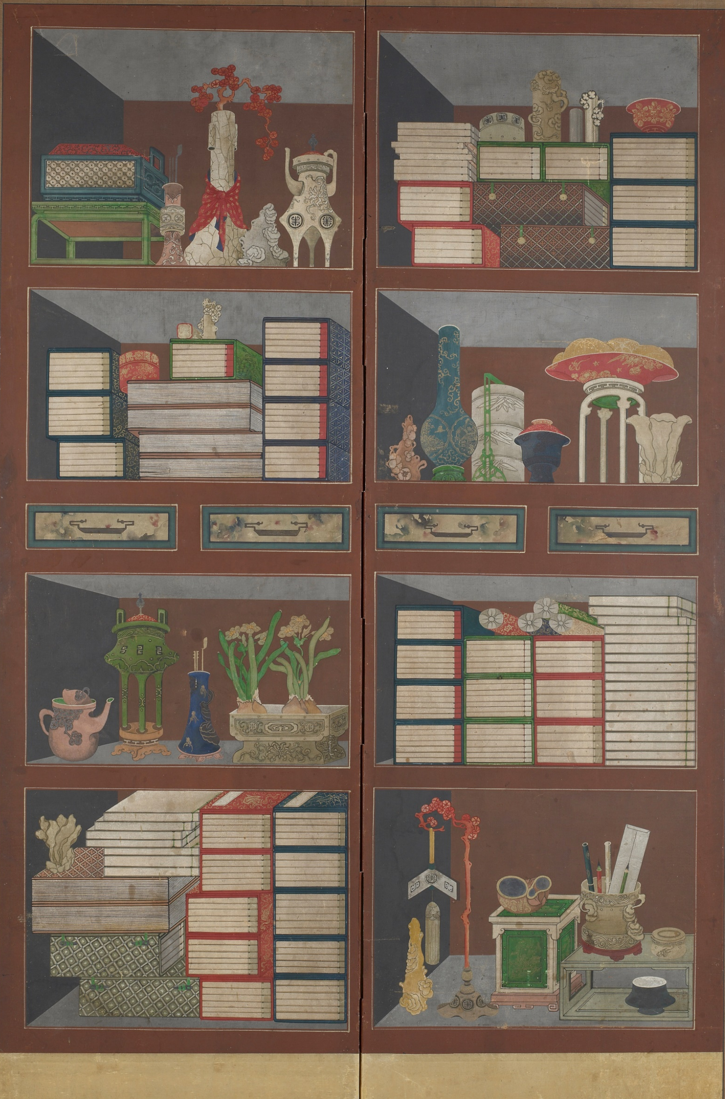
“
“
탐구 활동1_책가도 소재와 상징 찾기
책가도 3분 도슨트
여주박물관
책가도의 소재 | 분재 소나무 연꽃 복숭아,수박,참외 알밤 장미 국화 감, 대추 모란 가지,고추,죽순,석류 배 포도
상징 | 충절을 지키는 선비 절개와 지조 청춘을 오래 간직함 부귀 군자 은일자(隱逸者) 남성 여성 장수,복 신의(信義) 일가친척의 단결 모성애 건강한 자손 자손의 번창
▶ 책거리 그림(冊架圖) 책가도 가리개 병풍(비단에 채색/211.5×128cm/19세기 작)
책거리 그림은 민간에서 무명 화가가 책과 기물들을 함께 그려서 가정에 걸어 두었던 민화의 한 종류로, 서양의 정물화와 비슷하다. 과거에 급제하는 것만이 출세의 길이었던 조선 시대에 평범한 사람들의 소망이 담긴 그림이다.

Slide 30
“
“
”
점검해 보기
”
◉ 전통 회화의 종류와 특징을 설명할 수 있는가?
◉ 다양한 전각의 종류에 대하여 이야기할 수 있는가?

